Slide 1
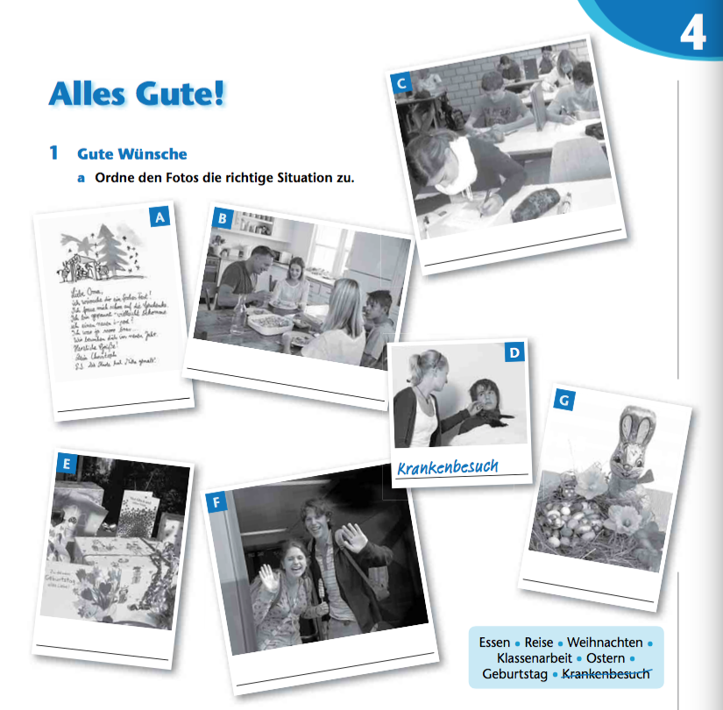
Kapitel 4
Klassenarbeit
Essen
Weihnachten
Ostern
Geburtstag
Reise

Slide 2
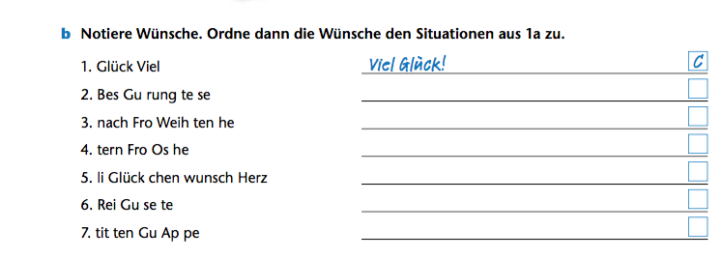
Gute Besserung !
D
Frohe Weihnachten !
A
Frohe Ostern !
G
Herzlichen Glückwunsch !
E
Gute Reise !
F
Guten Appetit !
B

Slide 3
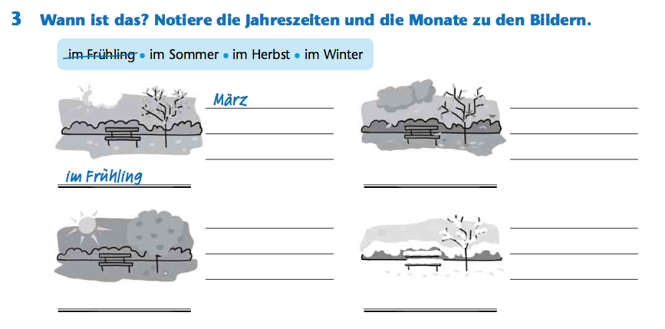
September
April
Oktober
Mai
November
im Herbst
Juni
Dezember
Juli
Januar
August
Februar
im Sommer
im Winter

Slide 4
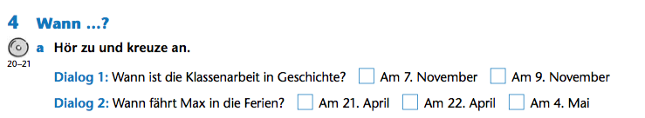

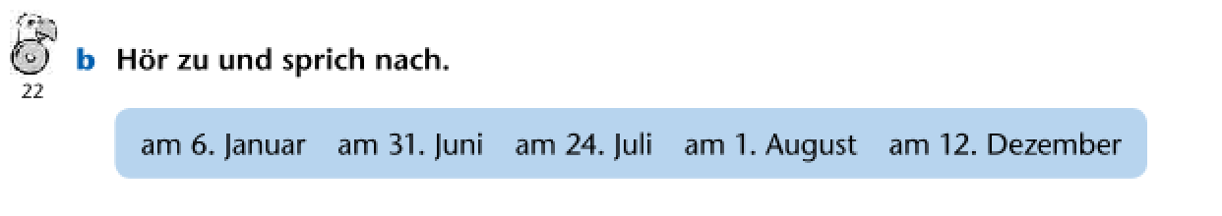
X
X

Slide 5
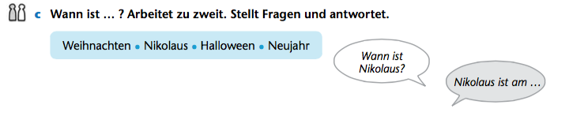
Wann ist Nikolaus ?
Nikolaus ist am 6. Dezember.
Wann ist Weihnachten ?
Weihnachten ist am 24./25. Dezember.
Wann ist Halloween ?
Halloween ist am 31. Oktober.
Wann ist Neujahr ?
Neujahr ist am 1. Januar.

Slide 6
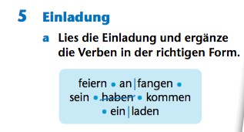
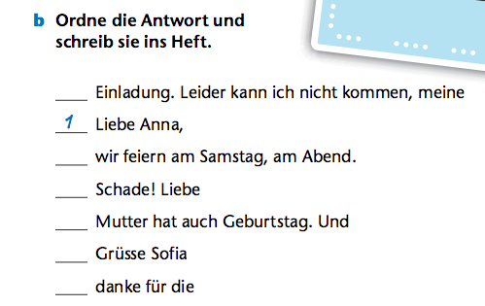
Liebe Sofia,
ich habe am 25. Juni Geburtstag, das ist ein Freitag. Ich lade dich herzlich ein ! Die Party fängt um 15 Uhr an. Wir feiern zu Hause: Birkenweg 8. Kommst du ?
Deine Anna
3
5
6
4
7
2

Slide 7
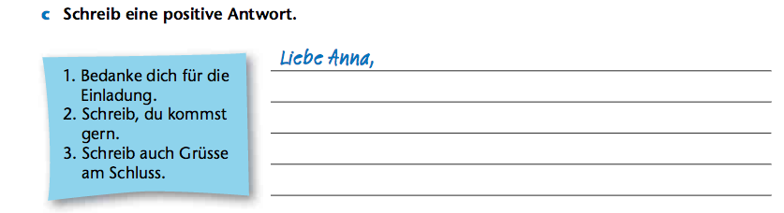
Danke für die Einladung.
Danke für die Einladung. Ich komme gern zur Party.
Bis Freitag !
Liebe Grüsse
Sofia

Slide 8

Fragen :
Ich gehe am Samstag ins Schwimmbad. Kommst du mit ?
Ich mache am Samstag einen Ausflug. Kommst du mit ?
Ich gehe am Samstag ins Kino. Kommst du mit ?
Ich gehe am Samstag zu einem Eishockeymatch. Kommst du mit ?
Ich fahre am Samstag nach Genf. Kommst du mit ?
Antworten :
Tut mir leid, ich habe keine Zeit, ich muss für den Test lernen.
Tut mir leid, ich muss Hausaufgaben machen.
Tut mir leid, ich muss mein Zimmer sauber machen.
Tut mir leid, ich muss babysitten.
Tut mir leid, ich muss zu Hause helfen.

Slide 9
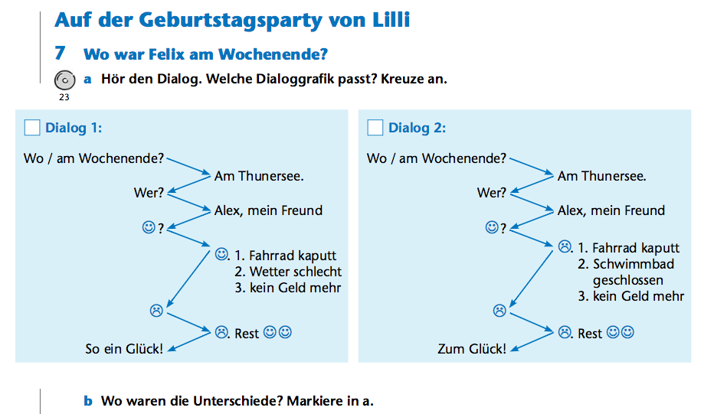
X
X

Slide 10
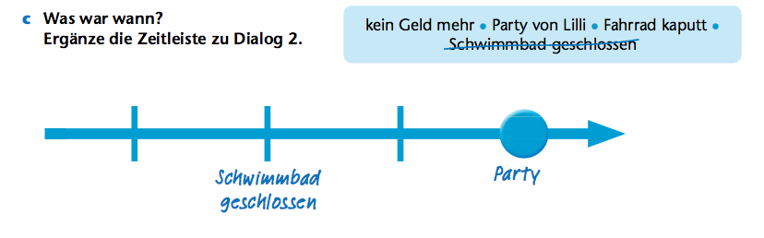
Fahrrad
kaputt
kein Geld mehr
von Lilli

Slide 11
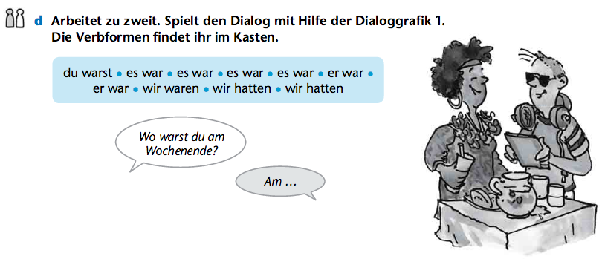
Wo warst du am Wochenende ?
Wir waren am Thunersee.
Wer war dabei ?
Alex, mein Freund.
War es schön ?
Wir hatten kein Glück. Zuerst war mein Fahrrad kaputt. Dann war das Wetter schlecht. Zum Schluss hatten wir kein Geld mehr.
Oh, schade !
Ja, das war doof. Aber der Rest war lustig.
So ein Glück !

Slide 12
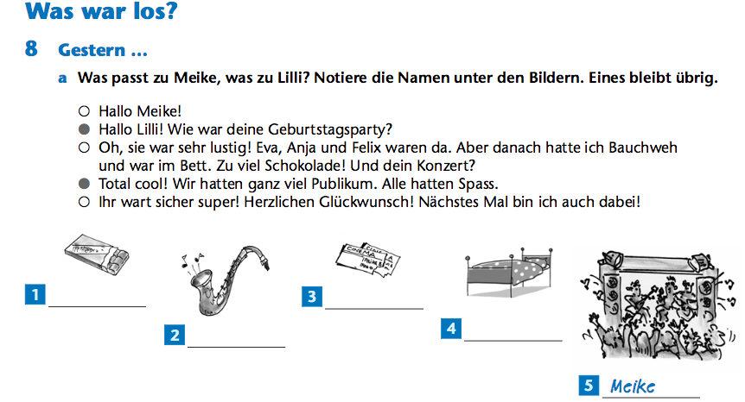
Lilli
-------
Meike
Lilli

Slide 13
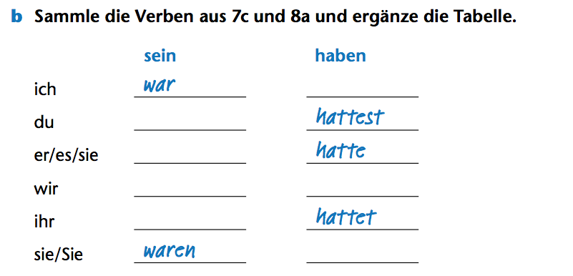
hatte
warst
war
waren
hatten
wart
hatten

Slide 14
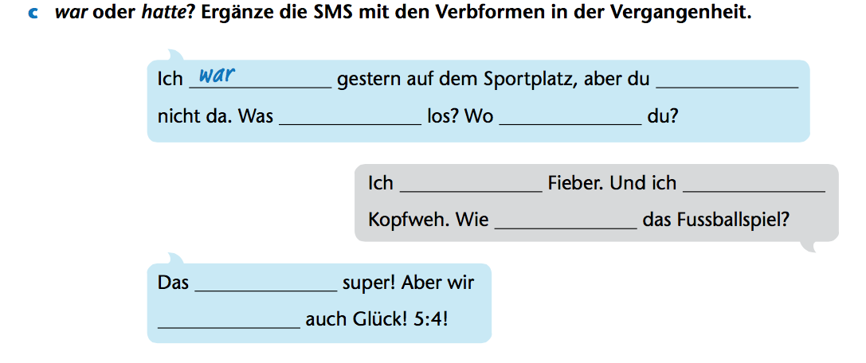
warst
war
warst
hatte
hatte
war
war
hatten

Slide 15
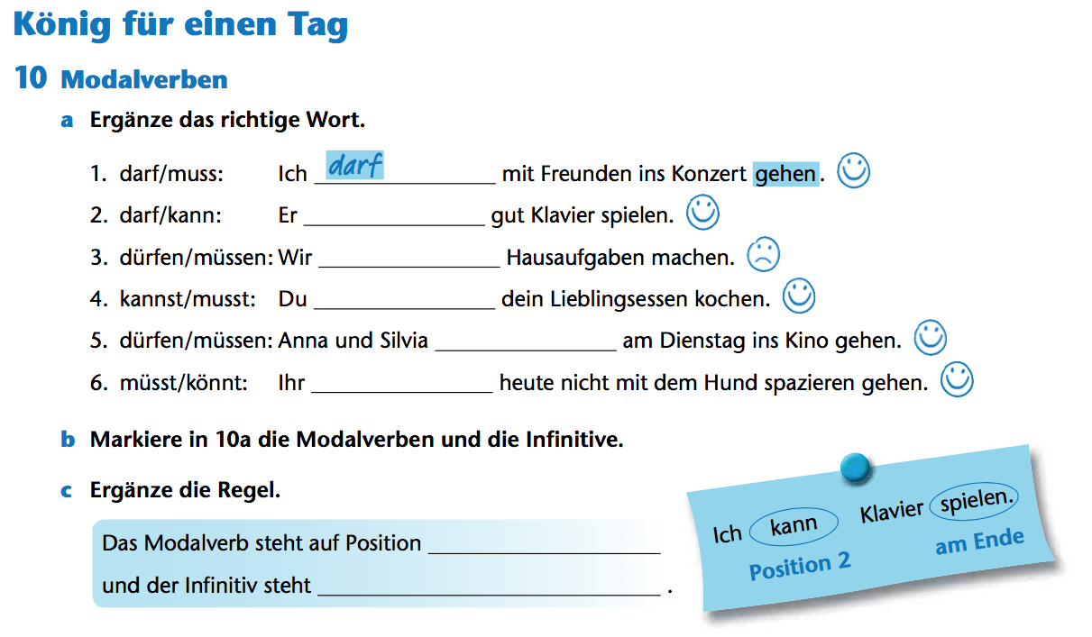
kann
müssen
kannst
dürfen
müsst
2
am Ende

Slide 16
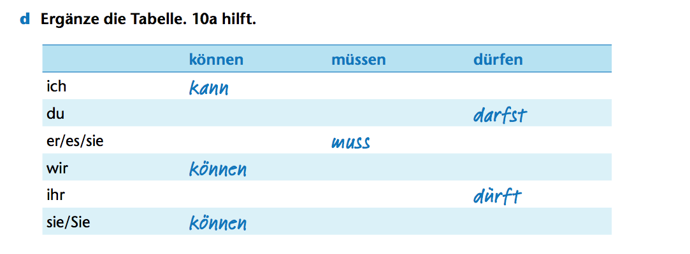
muss
darf
kannst
musst
kann
darf
müssen
dürfen
könnt
müsst
müssen
dürfen

Slide 17
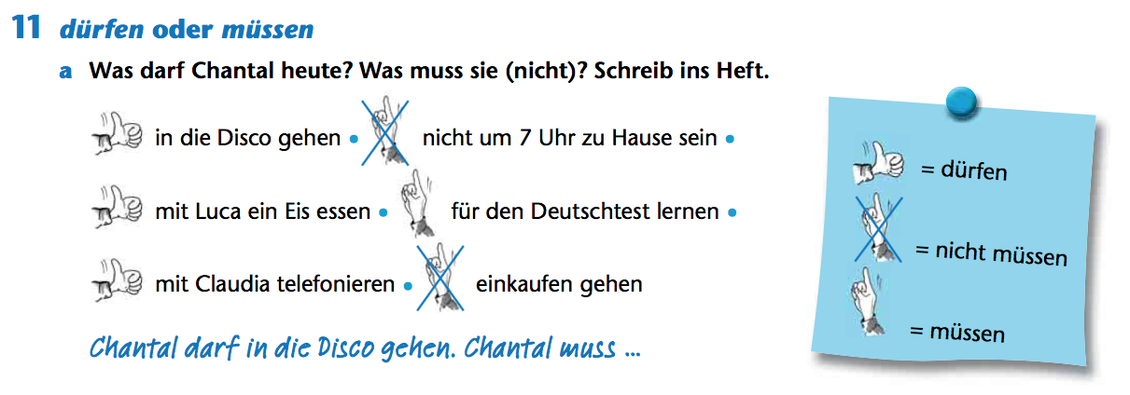
Chantal darf in die Disco gehen.
Chantal muss nicht um 7 Uhr zu Hause sein.
Chantal darf mit Luca ein Eis essen.
Chantal muss für den Deutschtest lernen.
Chantal darf mit Claudia telefonieren.
Chantal muss nicht einkaufen gehen.

Slide 18
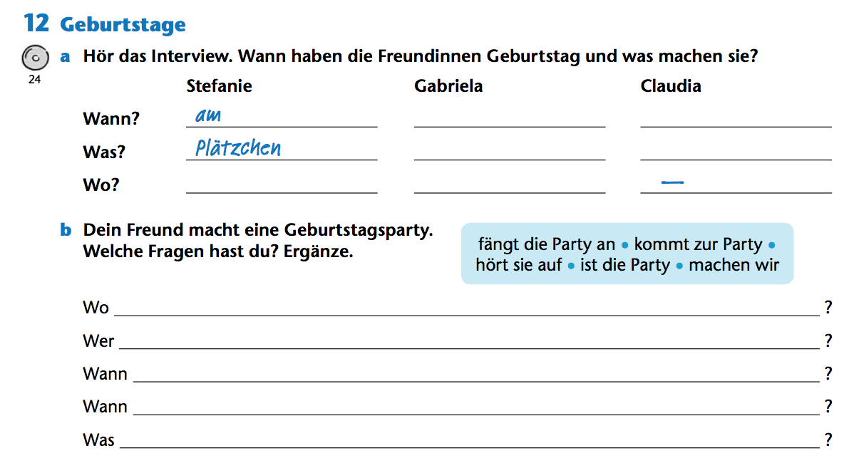
17. Dezember
im August
29. Mai
backen
grosse Party
Ausflug mit Picknick
zu Hause
im Garten
ist die Party ?
kommt zur Party ?
fängt die Party an ?
hört sie auf ?
machen wir ?

Slide 19
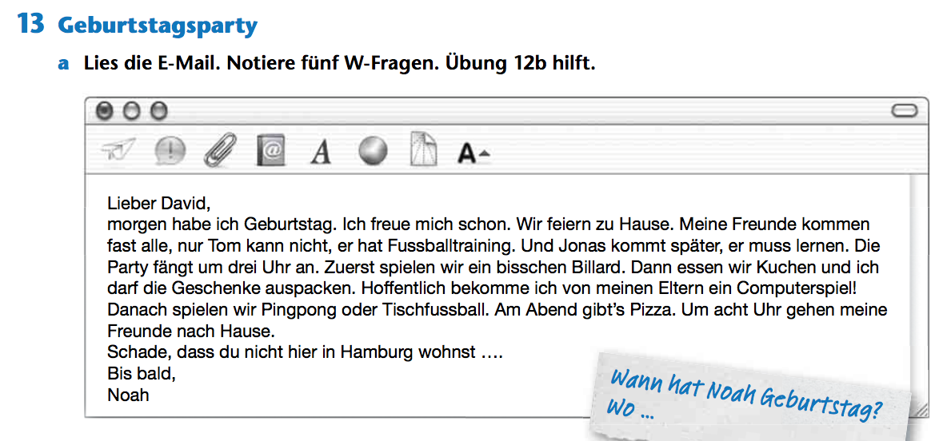
Beispiel :
Wann hat Noah Geburtstag ? – Wo feiert er ? – Wer kommt zur Party ? – Wer kommt nicht ? – Wer kommt später ? – Wann fängt die Party an ? – Was machen sie ? – Was essen sie ? – Was möchte Noah von den Eltern ? – Was essen sie am Abend ? – Wann hört die Party auf ?

Slide 20

Wann hat Noah Geburtstag ?
Was machen sie ?
- Morgen.
- Sie spielen Billard, Pingpong oder Tischfussball.
Wo feiert er ?
Was essen sie ?
- Zu Hause.
- Kuchen (und Pizza).
Wer kommt zur Party ?
Was möchte Noah von den Eltern ?
- Seine Freunde.
Wer kommt nicht ?
- Ein Computerspiel.
- Tom (und David).
Was essen sie am Abend ?
Wer kommt später ?
- Pizza.
- Jonas.
Wann hört die Party auf ?
Wann fängt die Party an ?
- Um acht Uhr.
- Um drei Uhr.

